Slide 1
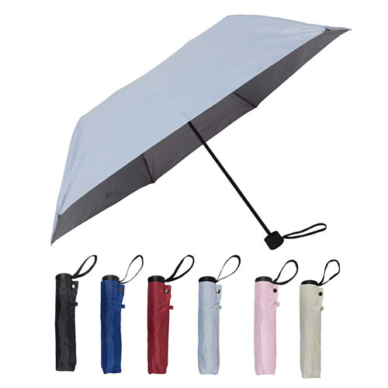
【提案書】
晴雨兼用 折畳み傘 6本骨
特徴
UVカット加工の生地を使った、晴雨兼用の折畳み傘。傘の内側にはシルバーコーティングを施しているので遮光性も抜群です。性別を問わず、熱中症・ゲリラ豪雨対策に使用できます。
納期
納期スペース
仕様
カラー展開：本体色6色（単色／色込）
素材：ポリエステル
サイズ：55cm×6本骨
お見積
お見積りスペース

